Slide 1




فن إدارة العلاقات العامة

Slide 2










الاتفاقيات
الحضور والانصراف
في الوقت المحدد
الابتسامة طوال الوقت
التفاعل مع المجموعة
تقبل جميع
الآراء بصدر رحب
تنفيذ جميع التمارين
المحمول مغلق
تقبل قرارات المدرب
المحافظة على الانظباط
الحب بين المجموعات
حسن الظن
والثقة المتبادلة

Slide 3
محاور الدورة
الفرق بين العلاقات العامة والمسميبات الاخرى
أنشطة ومهام العلاقات العامة
المعارض والأسواق التجارية
زيارة الشخصيات المهمة
إدارة الازمات
التعامل مع وسائل الاعلام
التخطيط ووضع البرامج
إيتكيت الاجتماعات والمقابلات

Slide 4

ماهية العلاقات العامة

Slide 5

العلاقات العامة
هي المهمة المستمرة والمخططة للإدارة والتي تسعى من خلالها المنشآت باختلاف أنواعها إلى كسب تفاهم وتعاطف وثقة وتأييد الجماهير الداخلية والخارجية والحفاظ على استمراره وذلك بدراسة الرأي العام وقياسه للتأكد من توافقه مع سياسات المنظمة او المنشأة وأوجه نشاطها، وتحقيق المزيد من التعاون الخلاق والأداء الفعال للمصالح المشتركة بين المنظمات وجماهيرها باستخدام الإعلام الشامل المخطط"

Slide 6
أهمية العلاقات العامة

Slide 7
قيامها بمهمة قياس الرأي العام وإيصال رغبات واحتياجات الجماهير المختلفة للإدارة العليا في المنطقة
1
قيامها بدور تهيئة الرأي العام لتقبل تغييرات وأفكاروقرارات جديدة صادرة من القيادات العليا في المنطقة
2
أن لها دوراً فعالاً في التوعية بالأهداف التنموية للجهات الحكومية بغية تحقيق فهم الجمهور لها وإيمانه بها وتعاونه من ثم مع تلك الجهات في تحقيقها
3

Slide 8
أنها تقوم بدور الإعلام في نشر المعلومات والحقائق وتوزيعها بما يخدم مصلحة كل من المنظمة والجمهور وتجعل المعلومة التي يبحث عنها الجمهور سهلة وميسرة التداول
4
أن لها دوراً كبيراً في دراسة وبحث مشاكل وقضايا المنظمة المتعلقة بشكل مباشر بالجماهير (الداخلية أو الخارجية) والخروج بحلول ومعالجات سليمة منها
5
أنها تقوم بدور (الاتصال) لخلق التفاهم المصلحي المشترك بين المنظمة والبيئة المحيطة بها والتي تخدم في نطاقها
6

Slide 9
خصائص العلاقات العامة

Slide 10
خصائص العلاقات العامة
إن نشاط العلاقات العامة نشاط مدروس ( Deliberate )
نشاط مخطط (( Planned
أن لنشاط العلاقات العامة إنجازاً Performance ) )
يتسم بتحقيق رغبات الجماهير (Public Interes )

Slide 11
خصائص العلاقات العامة
تستخدم في إعداد وتنفيذ نشاطها اتصالاً ذا اتجاهين
أن لنشاط العلاقات العامة وظيفة إدارية
نشاط مستمر يهدف إلى إقامة علاقات حسنة مع الجماهير

Slide 12
وظائف العلاقات العامة

Slide 13
وظائف العلاقات العامة
كتابة التقارير، والبيانات الصحفية، والكتيبات
تحرير النشرات العمالية، والصحفية، وتقارير المساهمين
الاتصال بالصحافة والراديو، التلفزيون، وكذلك المجلات
تحسين صورة المؤسسة من خلال الفعاليات الخاصة كالحفلات

Slide 14
وظائف العلاقات العامة
مواجهة الجماعات المختلفة والتحدث إليها من خلال لقاءات طبيعية
إنتاج النشرات،والكتيبات، والتقارير الخاصة، ومواد الاتصال المصورة
تحديد الاحتياجات والأهداف والخطوات اللازمة لتنفيذ المشروع
استخدام الإعلانات الإعلامية في إعلاء اسم المؤسسة

Slide 15
التمييز بين العلاقات العامة والأنشطة والعلوم الأخرى المشابهة

Slide 16

تمرين
ضع رقم النشاط المناسب في المربع المجاور لكل عبارة وفقاً لانتماء مفهومها
أو النشاط الذي تعنيه إلى أحد المفاهيم أو العلوم الثمانية الموضحة في الجدول التالي

Slide 17
اسم التمرين (المفاهيم أو العلوم)
العلاقات العامة | الاتصال | الإعلام | العلاقات الإنسانية
1 | 2 | 3 | 4
الدعاية | الإعلان | التسويق | الشؤون العامة
5 | 6 | 7 | 8

Slide 18
الاتصال

Slide 19
الاتصال
عملية تبادل الأفكار والاتجاهات والخواطر والآراء بين شخص وآخر أو شخص وعدة أشخاص

Slide 20
عملية الاتصال
المرسل
المستقبل
الرسالة
رجع الصدى
الوسيلة

Slide 21
الإعـلام

Slide 22

معنى الإعـلام
تزويد الناس بالأخبار والمعلومات الصحيحة والحقائق الثابتة التي تساعد الناس على تكوين رأي صائب في واقعة من الوقائع أو مشكلة من المشكلات، فإذا خلت هذه العملية من الصدق لم يصبح إعلاماً بالمعنى الصحيح بل هو شيء آخر، كأن يكون تضليلاً للجمهور
أو مؤامرة سوداء ضده

Slide 23

معنى الإعـلام في العلاقات العامة
نشر الحقائق والآراء والأفكار بين جماهير الهيئة والمؤسسة
أو المنظمة سواء الجماهير الداخلية أو الخارجية لها

Slide 24
العلاقات الإنسانية

Slide 25

تعريف العلاقات الإنسانية
تنمية مجهود جماعي منتج للمنظمة أو للمشروع ومنتج للأفراد في الوقت نفسه

Slide 26
ثلاثة أهداف رئيسية للعلاقات الإنسانية
تعمل على تنمية روح التعاون بين الأفراد والمجموعات في محيط العمل
1
تحفز الأفراد والمجموعات على الإنتاج
2
تمكن الأفراد من إشباع حاجاتهم الاقتصادية والنفسية والاجتماعية
3

Slide 27
الدعـاية

Slide 28

تعريف الدعـاية
هي إحدى أنواع الاتصالات التي تحاول التأثير في الرأي العام وبلورته وتعديله كقوة للسيطرة على أفراد المجتمع وتوجيههم الوجهة التي حددت لهم عن طريق استغلال عواطفهم وغرائزهم وذلك من خلال استخدامها لوسائل الاتصال المختلفة

Slide 29
الإعـلان

Slide 30

تعريف الاعلان
جهود غير شخصية يدفع عنها مقابل وبواسطة ممول معين لعرض السلع والخدمات أو ترويجها

Slide 31
التسويق

Slide 32

تعريف التسويق
ما تسعى إليه المنظمة من ربح عن طريق تحقيق وتلبية احتياجات ورغبات جماعات المستهلكين

Slide 33
الشؤون العامة

Slide 34

تعريف الشؤون العامة
الشؤون العامة تعني موضوعات مختلفة باختلاف الناس وخاصة تلك الموضوعات أو الأمور التي تهم الشعوب والرأي العام مثل الأمور السياسية والدولية والأمور المتعلقة بعلاقة الحكومة مع المجتمع ككل، مثل مشاكل الهجرة والأسعار والخدمات العامة من مواصلات ونقل وانظمة وقوانين اجتماعية عامة أخرى

Slide 35
تمرين على كيفية إعداد تقرير صحفي جيد حول ما قالته الصحف عن المنشأة أو الجهاز الحكومي المعني

Slide 36
أهداف هذا التمرين
تحسين قدرات المتدربين على جمع القصاصات الصحفية وتصنيفها ووضعها في ملف أنيق كنشاط أساسي ضمن نشاطات أجهزة العلاقات العامة في المجتمع السعودي
محاولة تطوير نشاط (جمع القصاصات) في إدارات العلاقات العامة
في الأجهزة الحكومية والمنظمات الخاصة في المجتمع إلى
عمل إبداعي جيد

Slide 37
يسعى هذا التمرين إلى إكساب المتدرب المهارات التالية
القدرة على اختيار القصاصات وتصنيفها وترتيبها في شكل جيد
القدرة على استخلاص الأفكار الهامة منها فيما يخص اهتمام المنشأة من ناحية، وأهمية تلك الأخبار والقصاصات من ناحية أخرى وصياغتها في قالب تقريري جيد يقدم للإدارة العليا في المنشأة

Slide 38
الخطوة الأولى (10) دقائق
تقسيم المتدربين الى ثلاث مجوعات
كل مجموعة تتصفح الصحف التي وزعت على أفرادها
تختار أخباراً وموضوعات تناولتها هذه الصحف وتدخل في نطاق اهتمامها

Slide 39
الخطوة الثانية (15) دقائق
اختيار القصاصة المناسبة التي ستوضع في ملف القصاصات

Slide 40
الخطوة الثالثة (5) دقائق
يختار المدرب ما لا يزيد على ثلاث قصاصات من تلك التي تهم المنظمة أو المنشأة التي تنتمي إليها أعضاء المجموعة ويستخدمها في شرح الطريقة التي يتم بها كتابة تقرير قصاصات الصحف

Slide 41
الخطوة الرابعة (20) دقائق
على كل مجموعة أن تكتب تقريرها الخاص بملف القصاصات التي هي بصدد إعداده

Slide 42
أنشطة ومهام العلاقات العامة

Slide 43
أنشطة ومهام العلاقات العامة
تقديم النصح والمشورة للإدارة العليا في الشؤون الإدارية والسياسية
المشاركة في اتخاذ القرار الإداري
تخطيط برامج العمل الزمنية والدورية للعلاقات العامة
عرض أو بيع برامج مشابهة للإدارات العليا

Slide 44
أنشطة ومهام العلاقات العامة
العمل على التعاون مع الإدارة الوسطى
العمل على التعاون مع المواطنين الآخرين
الاستماع إلى الخطب والمحاضرات
إعداد وتقديم الخطب والمحاضرات والتنظيم لها

Slide 45
أنشطة ومهام العلاقات العامة
كتابة خطب للآخرين
البحث عن متحدثين للإجتماعات والندوات المنظمة
عمل ترتيب لقاءات إذاعية وتلفزيونية لمتحدثين ترغب المنشأة والمنظمة في عرض أفكارهم على الجمهور
حضور الاجتماعات الإدارية وغيرها

Slide 46
أنشطة ومهام العلاقات العامة
التخطيط والتنظيم للاجتماعات المختلفة وتنفيذها
تحضير مواد إعلامية لكل مناسبة
التحدث مع المحررين والمخبرين والصحفيين
إعداد وتنظيم وإدارة المؤتمرات الصحفية والدعوة لها

Slide 47
أنشطة ومهام العلاقات العامة
كتابة مقالات معلوماتية أو تعريفية عن المنظمة في الصحف العامة
القيام بقياس الرأي العام ودراسته وتحليله
تخطيط وإدارة الأحداث
تنظيم الزيارات السياحية

Slide 48
أنشطة ومهام العلاقات العامة
كتابة الرسائل
تخطيط وتصميم وإعداد الكتيبات، والمنشورات والنشرات
تحرير نشرة الموظفين أو مجلة المنظمة
الإشراف على لوحة الإعلانات

Slide 49
أنشطة ومهام العلاقات العامة
تصميم الملصقات
التخطيط لعمل الأفلام وأشرطة الفيديو
تصميم وإعداد الشرائح والأدوات والوسائل التعليمية الأخرى لخدمة المحاضرات
التخطيط للمعارض وتنفيذها والإشراف عليها

Slide 50
أنشطة ومهام العلاقات العامة
التقاط الصور الفوتوغرافية
إعداد وتصميم جوائز للمناسبات والمسابقات المختلفة
تهنئة الزوار والترحيب بهم
الإشراف على طلبات الإعانات والقروض وتحديدها

Slide 51
أنشطة ومهام العلاقات العامة
كتابة الأخبار المتعلقة بالمنظمة وإرسالها للصحف ووسائل الإعلام
إعداد الردود الصحفية لشكاوى واستفسارات الصحفيين والجماهير
إعداد ملف القصاصات الصحفية وكتابة التقارير الصحفية حول ما قالته الصحف عن المنظمة
الإشراف على طلبات الإعانات والقروض وتحديدها

Slide 52
خطوات جمع أنشطة ومهام العلاقات العامة

Slide 53
خطوات جمع أنشطة ومهام العلاقات العامة
مرحلة البحث وجمع المعلومات
مرحلة التخطيط ورسم السياسات
مرحلة التنفيذ والإنتاج ( أو الاتصال)
مرحلة الإدارة والتنسيق
مرحلة التقييم والمتابعة

Slide 54
الأعمال التي يقوم بها موظفو العلاقات العامة

Slide 55
الأعمال التي يقوم بها عادة موظفو العلاقات العامة
إعداد ملف وتقرير القصاصات الصحفية
كتابة الرسائل
جمع المعلومات وتوزيع الإستمارات البحثية ومواجهة الجماهير
الرد على الهواتف والاستفسارات اليومية العادية

Slide 56
الأعمال التي يقوم بها عادة موظفو العلاقات العامة
استقبال الضيوف ومصاحبتهم وإجابة احتياجاتهم
التقاط الصور الفوتوغرافية
المشاركة في كتابة الأخبار الصحفية والتحضير لها
المشاركة في تنفيذ المعارض والإشراف عليها

Slide 57
الأعمال التي يقوم بها عادة موظفو العلاقات العامة
المشاركة في تنفيذ وتنظيم الاجتماعات والندوات
تصميم وإعداد الشرائح والأدوات الأخرى التعليمية المساعدة
متابعة لوحات الإعلانات
تحضير المواد الإعلامية للمناسبات المختلفة

Slide 58
الأعمال التي يقوم بها عادة موظفو العلاقات العامة
التعامل اليومي مع المراجعين والموظفين وتلبية احتياجاتهم
التحدث مع المحررين والمخبرين والصحفيين في كثير من الأحيان
المشاركة في تصميم الملصقات وإعداد الشرائح

Slide 59
ملف القصاصات الصحفي

Slide 60
ملف القصاصات الصحفي
هو ملف يومي أو أسبوعي، يعده رجل العلاقات العامة ثم يقدمه للإدارة بغية عرضه على الإدارة العليا لمعرفة وتتبع ما نشر في الصحف فيما يخص اهتمامات المنظمة ويمس أنشطتها وتفاعلاتها المختلفة

Slide 61
تمرين

Slide 62
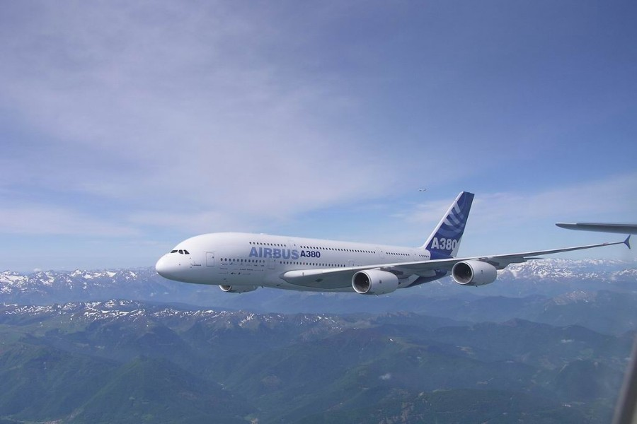
الخطوط الجوية لمجلس التعاون
أنشئت الخطوط الجوية لمجلس التعاون في 8/8/1375 هـ ويقع مقرها في مدينة (سين) ولها العديد من الفروع المنتشرة في أرجاء العالم العربي... وبمناسبة مرور خمسة وعشرين عاما على تأسيسها فقد رغبت الإدارة العليا لمؤسسة الخطوط الاحتفال بهذه المناسبة وإبراز الدور الفعال الذي تؤديه هذه المؤسسة في خدمة المجتمع العربي

Slide 63
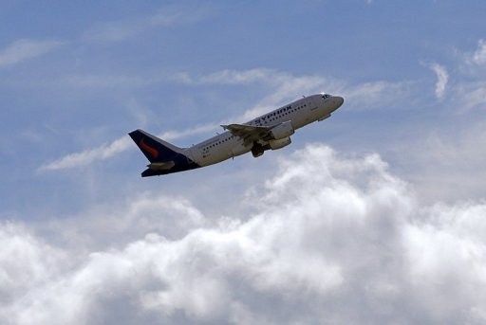
الخطوط الجوية لمجلس التعاون
وقد صدر قرار بتكليف مدير عام العلاقات العامة في المؤسسة بعمل الترتيبات اللازمة وحدد يوم 8/8/1430 هـ لإقامة حفل بهذه المناسبة تنفيذاً لذلك
قام مدير عام العلاقات العامة بعقد اجتماع دعي إليه رؤساء الأقسام في العلاقات العامة ودار الحوار التالي

Slide 64

مدير العلاقات العامة
أود في البداية أن أرحب بكم جميعاً في هذا اللقاء وأحب أن أزف إليكم خبراً مفاده أن الإدارة العليا في المؤسسة قد كلفت إدارة العلاقات العامة بعمل برنامج حافل لإبراز دور مؤسسة الخطوط الجوية لمجلس التعاون والاحتفال بمرور خمسة وعشرين عاماً... وأود منكم خلال هذا الإجتماع التركيز على الخطوات الواجب عملها والأنشطة التي تساعد في إبراز هذه المناسبة

Slide 65
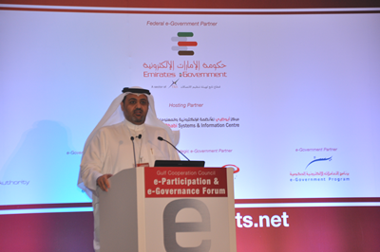
فرناس (مدير الشؤون الإعلامية)
إنه لشيء جميل ان تقوم
إدارة الخطوط الجوية بهذه الخطوة وفي اعتقادي أن الهدف من هذا الاحتفال سيكون إعلامياً في الدرجة الأولى ومن جانب قسم الإعلام فإنني أعتقد أن أفضل ما يمكن أن يقدم خلال هذه الفترة هو إصدار عدد خاص بمجلة- يا مرحبا- كما أنني سأركز جهود القسم في إعداد العديد من المقالات والأخبار لتنشر في صحف
البلاد العربية

Slide 66

أحمد (مسؤول عن العلاقات الخارجية)
أحب أن أنوه بداية بدعم الإدارة العليا في المؤسسة وثقتها في إدارة العلاقات العامة وإسناد هذه المهمة لها.. أما بخصوص الاحتفال فأحب أن أوضح أن في مجال عمل العلاقات العامة يجب أن يبداً من الداخل، فيجب أن نقوم بتوطيد العلاقات مع الجمهور الداخلي، وتركيز بعض الجهد للاحتفال بجمهور العاملين في مؤسسة الخطوط الجوية لمجلس التعاون ... فمثلا يمكن الاحتفال بتكريم الموظفين المثاليين أو المبدعين في أعمالهم، كما أنه بالإمكان الاحتفال بتكريم من أمضى عشرين عاما فأكثر في خدمة المؤسسة

Slide 67

عدنان (رئيس قسم المراسم)
مقاطعا حديث أحمد : أنا في الواقع لي تحفظ على كلامك يا أخ أحمد، فأنت ذكرت العديد من الأنشطة الموجهة للجمهور الداخلي، وأنا لا أعتقد أن الجمهور العامل في المؤسسة بحاجة إلى زيادة في التعرف على المؤسسة كما ذكرت... ثم إن هذه الأعمال هي مجرد دعاية للمؤسسة ولا أظن أن موظفي المؤسسة بحاجة إلى مثل هذا النوع من الدعاية

Slide 68
أحمد – بعد أن أخذ الإذن بالحديث
أحب أن أوضح هنا أن الأخ عدنان يفتقد إلى أبجديات العمل الإعلامي، وإلى صفات رجل العلاقات العامة المثلى.... فقد ذكر أن الاحتفالات التي تقام للجمهور الداخلي هي من قبيل الدعاية، إلا أنني أحب أن أصحح معلوماته فأقول إن هذا العمل هو من قبيل العلاقات الإنسانية الفعالة
للإدارة العليا

Slide 69

برهان سايكو (مسؤول النشاط الإجتماعي)
أرجو أيها الأخوة أن نتحلى بالنفس الطويل، وألا نتطرق إلى أمور تثير الحزازات. فليس المهم أن نميز بين الدعاية أو التسويق، أو حتى الإعلام. المهم أن كل هذه الأنشطة التي ذكرتموها تقع تحت مظلة أعمال العلاقات العامة وما دام أننا قد كلفنا من قبل الإدارة العليا فإنه ليس بالضرورة أن نذكر أن هذا النشاط دعائي أو إعلامي، المهم أنه نشاط نابع من إدارة العلاقات العامة

Slide 70
فرناس
في الحقيقة أستطيع أن أقول إن كلاً منا أدلى بدلوه في هذا المجال،إلا أنني أتساءل عن الصمت الرهيب الذي يمارسه مدير عام العلاقات العامة معنا؟؟

Slide 71
مدير العلاقات العامة
في الواقع أنا لم أشأ أن أتدخل في الحديث بينكم،بل فضلت الالتزام بالهدوء وأن أراقب عن كثب وجهات نظر الجميع في هذا الشأن...وأحب أن أعلق بأنني قد استطعت أن أكون فكرة عامة عن الأنشطة التي يمكن أن تساهم بها إدارة العلاقات العامة في المؤسسة...إلا أنه من خلال النقاش الذي دار بينكم لاحظت أن لدينا مشكلة كبيرة ونظراً لانتهاء وقت الدوام والساعة تشير إلى الثانية والنصف فإنني أعدكم بمناقشتها معكم في الاجتماع القادم

Slide 72
أسئلة للنقاش
ما المشكلة المعروضة أمامك وما سببها؟
هل تستطيع أن تساعد الموظفين في هذه المؤسسة على تخطيط وتنفيذ ما يلي في هذه المناسبة؟
نشاط إعلامي
نشاط إعلاني
نشاط علاقات إنسانية
نشاط دعائي
نشاط تسويقي

Slide 73
المعارض و الأسواق التجارية

Slide 74
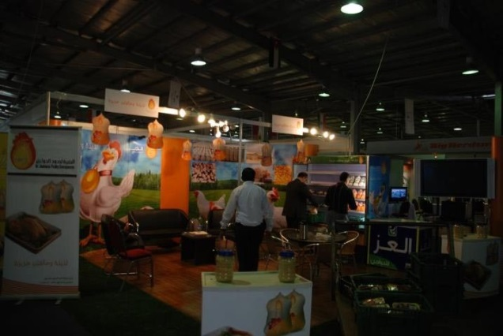
المعارض و الأسواق التجارية
يمكن للعلاقات العامة تحقيق فائدة كبيرة من المعارض سواء أكانت هذه المعرض كبيرة أم صغيرة، أم سوق تجارية دولية أم عروض خاصة أم حتى كرنفالات محلية أم مجرد أعياد

Slide 75

الخصائص والمميزات
تتميز كل من المعارض الضخمة والسواق التجارية بالخصائص والمميزات العامة ذاتها. فهي تقام في أماكن مشهورة و تكون لها أعدادات ضخمة
ومعقدة وهي تستمر في الغالب ثلاث أو خمسة أيام و أحيانا أطول من ذلك،
قد يصل الأعداد لها شهورا وهي غالبا ما تتميز بالإثارة و المتعة
(خاصة إذا كانت تقام ي مكان خارج البلاد)

Slide 76
أنواع المهام المختلفة في العلاقات العامة
أثناء المعارض

Slide 77
أنواع المهام المختلفة في العلاقات العامة أثناء المعارض
دعم العلاقة العامة أثناء المعرض
تجهيز و إدارة مكان معين في المعرض
تنظيم المعرض
معرفة المزيد عن معارض وعروض العلاقات العامة

Slide 78
تقديم الدعم للمكان المخصص في المعرض

Slide 79
المؤسسة العارضة ـــ هل هي جزء من مجموعة شركات أكبر أم أنها مؤسسة ضخمة تتكون من عدد من الشركات أم أنها أحد العرضين المستقلين؟
ما يقومون بعرضه ــ ما المنتج المعروض؟
هل هناك أيه خصائص معينه أو غير عادية لمكان العروض أو للمعروضات؟
ما النشرات أو العينات المجانية المتاحة، و ما الأنشطة الترويجية المنتظر تنفيذها خلال المعرض؟

Slide 80
تجهيز وإدارة مكانك الخاص في المعرض

Slide 81
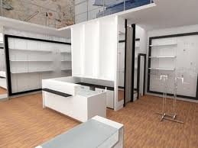
تجهيز وإدارة مكانك الخاص في المعرض
إن التجهيز السيئ و الإدارة المهملة لمكان معين خلال المعرض بالتأكيد هو نتيجة لعلاقات عامة سيئة.
و بالتالي لم تظهر المؤسسة التي تمثلها في هذا المكان بأفضل صورة لها , حيث إن من أهداف إدارة الأماكن خلال معرض ما بالنيابة عن أية مؤسسة هو إبرازها و وقديمها في أفضل صورة. فيجب ألا يكون ذلك في المظهر فقط ، و لكن يجب أن تتم إدارة هذا المكان أيضا بشكل دقيق
ومميز , فإذا حدث، فأنه سيساعد على تحسين سمعة المؤسسة

Slide 82
تخطيطات ما قبل المعرض
ما الغرض من إنشاء المعرض؟
لماذا نذهب لعرض منتجاتنا فيه؟
ما نوع الصور التي سيظهر بها العرض؟
ما الميزانية المخصصة لذلك؟
كيف سيتم تحقيق ذلك؟

Slide 83
المواد الدعائية ونشرات المعرض
نشرات أخبار المعارض
المادة الإعلانية والترويجية
تقوم إدارة إي معرض ضخم بإصدار نشرة إخبارية خاصة بالمعرض و قد يكون هناك إصدار واحد منها، و قد يكون هناك إصدارين أو ثلاثة منها
وذلك حسب طول مدة العرض
وقد يتطلب الأمر تعاونا منك ,
فإذا لم يطلب منك ذلك فأعرض
مساعدتك عليهم
ليس من الضروري دائما إصدار نشرات ترويجية زاخرة بالمعلومات غير المتعلقة بالموضوع وتذكر أن هناك مئات من أماكن العرض مثل مكانك، و يقوم مستأجرو هذه الأماكن بالتقديم مثل هذه المادة الإعلانية

Slide 84
الإدارة الجيدة لمكان العرض
الأثاث
الزخارف والديكورات
تنظيف المكان
المتعاقدون
تنظيم المعرض

Slide 85
الزيارات

Slide 86
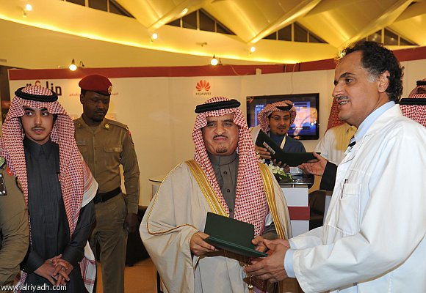
الزيارات
تتطلب جميع أنواع الزيارات العديد من أنواع التخطيط و التنظيم، وذلك وفقا لنوع الزيارة و وضع الزائر , والحصول على جميع المعلومات الصحيحة لنجاح الزيارة يعد أحد أهم الأدوار الأساسية للعلاقات العامة، سواء أكانت الزيارة من أجل عميل ما أو المؤسسة نفسها. يمكن أن تؤدي الزيارة الناجحة الى نتائج مبهرة لسمعة و صورة المؤسسة المعينة عن طريق وضعها بقوة امام الجمهور و منحها مكانه متميزة

Slide 87
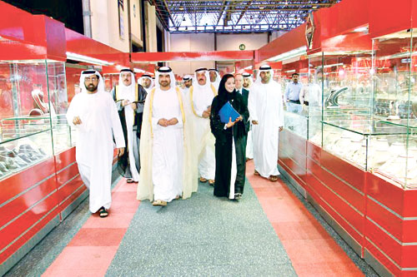
زيارات الشخصيات المهمة جداً
ثمة سمتان مميزتان لزيارة الشخصيات المهمة للغاية تتمثلان في الجدول الزمني الذي يجب الالتزام به و إجراءات الأمن الضرورية و احيانا، سيكون هناك ايضا بشكل لا يمكن تجاهله. مستوى من البروتوكول يجب الحفاظ عليه لابد ان تضع في الحسبان بعض المسائل الاخرى مثل الشخص الذي سيقوم بتحية هذه الشخصية المهمة، وكيفية توجيه الحديث عن الزائر ،
والاسبقية و الصدارة في السير و غيرها من الامور المشابهة

Slide 88
الشخصيات الاجنبية المهمة

Slide 89
عندما تقوم بعض الشخصيات الأجنبية المهمة مثل أحد السفراء
أو الدبلوماسيين بالزيارة، فيستلزم الأمر القيام ببعض الاتصالات والتخطيطات
قبل القيام بالزيارة
قد تكون هذه الزيارة جزء صغير من زيارة كبيرة و طويلة او زيارة ممتدة تقوم بها الشخصيات المهمة والتي قد تقوم بزيارة مناطق اخرى عديدة في
المنطقة أو الاقليم

Slide 90
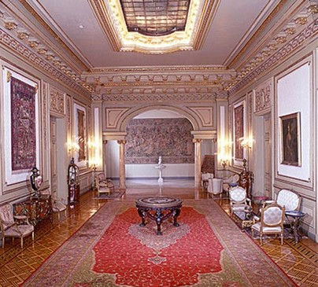
الزيارات الرئاسية
يكون توفير الامن في العادة و الاعتبار الرئيسي، و ستكون هناك بعض المؤسسات المضيفة التي يجب ان تناقش معها الدور الذي ستقوم به هذه المؤسسات في الزيارة

Slide 91
إدارة الأزمات

Slide 92

إدارة الأزمات
تعتبر إدارة الأزمات شكل من أشكال الإدارة العامة التي كانت حتى وقت قريب غير معروفة بشكل كبير أو حتى لم يتم التفكير بها. إلا أنه في الأعوام الأخيرة، أدى عدد و حجم الكوارث في العالم إلى التركيز على الحاجة إلى شكل من أشكال العلاقات العامة و الذي قد يساعد المؤسسة في التغلب على الأزمة ببعض المصداقية

Slide 93
ما المقصود بإدارة الأزمات؟

Slide 94
إدارة الأزمات هي القدرة على التكيف مع حالات الطوارئ التي قد تنشأ بطريقة تمكن المؤسسة من تجنب حالة أقصى قدر من الضرر الذي يمكن أن
يحدث ــ اياً كانت الظروف
ويجب على أية مؤسسة يكون من سوء حظها أنها تواجه موقفاً طارئاً من أي نوع أن تكون قادرة على فقط على التغلب على مثل هذه الأزمة و أن تظهر
للجميع قدرتها على ذلك

Slide 95

كيفية التغلب على الأزمات

Slide 96
عادةً ما يكون رد الفعل الأول تجاه إحدى الأزمات هو الفزع المتبوع بالارتباك تكون المراحل الأولى من أية أزمة مراحل بداية فوضى، فتبدوا المعلومات
غامضة أو غير موجودة على الإطلاق
في مثل هذه المواقف، يكون هناك كم هائل و متنوع من التفاصيل التي يجب التعامل معها بسرعة و هدوء و فاعلية و لكن يجب أن يتم التغلب على مثل هذه الأزمات؟ إن معرفة الطريقة التي يمكن من خلالها أن يتم معالجة الأزمة
بشكل جيد هي العامل الأساسي للتغلب على هذه الأزمة نهائياً

Slide 97
فيما يلي بعض القواعد الأساسية التي تنطبق على جميع أشكال الأزمات،
و إذا قمت بإتباع هذه القواعد
فإنك ستكون على أتم استعداد للتغلب على مثل هذه المواقف
ومن الطبيعي أن تختلف التفاصيل من موقف لأخر
ولكن المبادئ كما هي

Slide 98

التقييم
أنظر إلى المؤسسة بأقصى قدر من الموضوعية . حاول أن تتخيل الموقف الذي يمكن أن يحدث، انفجار كبير في المصنع أو حدوث حالة تسمم طعام جماعية أو انفجار قنبلة في أحدى محطات السكك الحديدية أو حريق في أحد مراكز التسوق التجارية. هذه أنواع من السيناريوهات التي يمكن أن تؤثر على المؤسسة و على سمعتها: فكر في هذه السيناريوهات من خلال طريقة "ماذا لو ...؟!

Slide 99

التخطيط
ضع الخطط للطوارئ، حتى و أن كانت بسيطة تشمل جميع أنواع الأزمات المختلفة المحتمة. و قد تختلف هذه الخطة عن غيرها، و لكن أيضاً يمكن أن يتم وضع خطة واحدة و تعديلها لتتناسب جميع الأزمات المحتملة

Slide 100
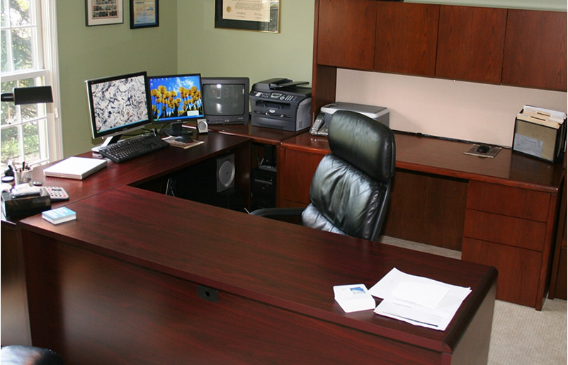
الإعداد
خصص مكاناً مناسباً لإدارة الأزمات وعين العاملين الأساسين، ثم قم بتوزيع المهام والمسئوليات عليهم. و تعتبر الاتصالات الجيدة من الأمور الحيوية للغاية في حالة حدوث أية أزمة، لذا أبحث عن وسائل الاتصال المتاحة
في المؤسسة

Slide 101

التدريب
تدرب على كل هذا مع جميع أفراد الفريق الذي تعمل معه حتى تعرفوا على ما يجب عليهم القيام به و متى و كيف فالاستجابة السريعة من الأمور المهمة للغاية في المراحل المبكرة من أية أزمة

Slide 102
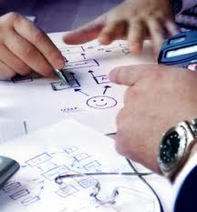
تعديل الخطط
لن تدوم أية خطة للأبد. فالمواقف والأشخاص جميعاً يطرأ عليها التغيير
ولهذا تذكر أن تحدث أو تعدل الخطة على فترات منتظمة للتكيف
مع هذه التغيرات

Slide 103
بعد انتهاء الأزمة

Slide 104
يمكن أن تكون عواقب الأزمة في بعض الأحيان فوضوية و ممتدة
و لذلك، فلابد التخلص من عواقب الأزمات بأي شكل من الأشكال
ومن المحتمل أيضاً أن يتبع أية أزمة تحقيق معقد و طويل، بالإضافة إلى جمع بعض الأدلة عن هذه الأزمة،وجميعها مهام سوف تستلزم عمل جانب المؤسسة ومن جانب أعضاء الفريق
إن التعامل الحذر والكفء مع جميع قضايا العلاقات العامة يمكن أن يقلل بشكل كبير من أية عواقب أو انطباعات خاطئة تكون قد نشأت من الأزمة

Slide 105
التعامل مع وسائل الإعلام

Slide 106

التعامل مع وسائل الإعلام
تختلف وسائل الإعلام ــ المرئية منها و المسموعة ـــ عن الصحافة، حيث لها مميزات و عيوب خاصة. و هناك شئ واحد مشترك بين الإذاعة و التلفيزيون وهو أن ما تقدمانه هو شيء وقتي إلا أنه إذا تم تسجيله، بينما يمكن قراءة الصحف مرات عديدة

Slide 107
التأثير
يمكن أن تلعب العلاقات العامة دوراً كبيراً في البث الإذاعي والتليفزيوني من مجرد إرسال البيانات الإخبارية إلى محطات الإذاعة والتليفزيون

Slide 108

الجمهور
هناك جماهير كثيرة للتلفيزيون و الإذاعة، وازداد عدد هذه الجماهير بسبب وسائل الاتصال المتقدمة عبر الأقمار الصناعية فشبكة "س إن إن" الإخبارية ــ على سبيل المثال ــ يراها مئات الملايين من البشر اليوم في جميع أنحاء العالم بسبب استخدام أساليب و معدات البث عبر الأقمار الصناعية

Slide 109
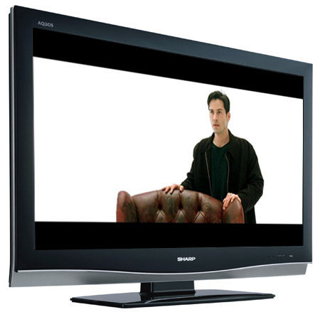
التليفزيون
ازداد استخدام التليفزيون كوسيلة إعلامية بشكل هائل في الآونة الأخيرة
وبسبب تزايد استخدام الاتصال بالأقمار الصناعية و التكنولوجيا المتقدمة
وطرح قنوات محلية و دولية جديدة في أشكال مختلفة، فأصبحت تغطية التليفزيون مباشراً على مستوى العالم على مدار اليوم أمراً ممكنا و لقد حدثت طفرة هائلة في إذاعة نشرات الأخبار و أهم الأنباء

Slide 110

الراديو
إحدى أهم مميزات الراديو مقارنة بالتليفزيون أنه غير مقصور في الجمهور في الأماكن المغلقة، فهو وسيلة قابلة للحمل بشكل كبير، خاصةً منذ ظهور "أجهزة الراديو الصغيرة "
و تلك التي يمكن تعليقها في الحزام، و الأنواع الأخرى الصغيرة للغاية من أجهزة الراديو

Slide 111
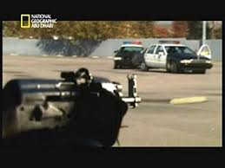
المواد الخاصة بالملف الوثائقي
قد يكون لديك أحد الأفلام أو الشرائط الفيديو أو بعض الصور التي يمكن أن يتم عرضها بشك كامل أو جزئياً. يتم توجيه الشكر لصاحب الهذه المواد و دفع رسوم الاستخدام. و هذه و الرسوم في العادة قابلة للتفاوض

Slide 112

قنوات المعلومات
تعتبر هذه امتداد للتليفزيون و متاحة فقط للأجهزة التي بها التجهيزات اللازمة لاستقبالها (معظم الأجهزة المنزلية) وهي في الواقع برامج متخصصة مرئية، تغطي مدى واسع من الموضوعات المختلفة وتوفر المعلومات عندما يحتاج إليها المشاهد وتعتبر كل من تليكست وسيفاكس قناتين متاحتين على القنوات الأرضية في الوقت الحال في الولايات المتحدة،
ولكن مع التطور الحادث في كابل التليفزيون والأقمار الصناعية، أصبح هناك الكثير من القنوات المتاحة

Slide 113
التخطيط و وضع البرامج

Slide 114
فائدة البرنامج
إذا لم يكن هناك برنامج لعمل العلاقات العامة، فإنها ستصبح غير منظمة وغير مرتبطةو لن يتم إلا القليل من العمل بطريقة مرضية، كما أنه لم يتم الحصول على نتائج عمل مرضية

Slide 115
البرنامج
يجب أن يتم تصميم البرنامج ليتمر لفترة معقولة من الزمن، 12 شهر على الأقل إذا لم يكن أطول من ذلك. مثل هذا البرنامج يعتبر مهمة معقدة و يجب أن يتناول استراتيجية خاصة بنشاط العلاقات العامة. و من ثم فإن البرنامج هو "الاستراتيجية”

Slide 116
الأمور الغير المتوقعة
يجب أن يتم تخطيط أي برنامج بشكل مسبق، لفترة لا تقل بالطبع عن
ثلاثة أشهر ويجب دائما ترك مساحة حرية حتى يمكن التعامل مع الأمور
الغير متوقعة

Slide 117
المرونة
اسمح ببعض المرونة في برنامج العلاقات العامة و قم بإجراء بعض المراجعات المنتظمة على فترات منتظمة. اسمح أيضاً بوجود بعض الأحداث الثابتة ــ و هي التي تقع في مواعيد منتظمة مثل نشر الصحف و النشرات الخاصة بالشركة و إصدار التقرير السنوي و المعارض الخاصة بالمؤسسة
و غيرها من الأعمال الأخرى

Slide 118
ترتيب الأولويات
من أجل أفضل لنتائج للبرنامج، يجب أن تضع دائما في حسبانك دائماً وجود (أو عدم وجود) الموارد التالية
الموارد المالية
الخامات
الموارد البشرية

Slide 119
الموازنات
يجب أن تقوم أقسام العلاقات العامة في الشركات بتقديم برامج واضحة التكلفة للإدارة. وبالمثل، يجب على المكاتب الاستشارية التي تقوم بعمل العروض التقديمية لأحد العملاء أن تدرج برنامجاً مفصلاً بالمقترحات مدعومة بموازنة تم مراجعتها بشكل دقيق

Slide 120
السيطرة على البرنامج
إن أفضل سيطرة على البرنامج تكون من خلال متابعة يومي أو أسبوعي. قد يكون هناك نظام موجود بالفعل يمكن تعديله بسرعة وسهولة و فيما يلى مثالان لوسائل التحكم في برنامج العلاقات العامة

Slide 121
الجداول الزمنية
إنها تساعد في معرفة حجم الوقت والموارد البشرية التي يتم استخدامها
ويمكن أن تعمل كنظام إنذار مبكر على إمكانية حدوث بعض التجاوزات،
كما يمكن أن تستخدم أيضاً كنماذج لقياس أداء أي عمل مستقبلي وهي
تساعد بالإضافة إلى ذلك في حساب المصروفات و التكاليف ويمكن
أن يتم جمع مقارنة الجداول الزمنية،وحساب إجمالي النتائج ومقارنته
بأي إجمالي مستهدف

Slide 122
أرقام الوظائف
تفيد في التحكم في التكاليف عن طريق تحديد جميع الفواتير والطلبات المتعلقة بها , وأرقام الوظائف تساعد في سرد وتحديد البنود المتعلقة بالمخصصات التالية لمراكز التكاليف

Slide 123
كيفية تخطيط احد البرامج
الملزمة التريبية

Slide 124
إيتكيت الاجتماعات والمقابلات

Slide 125
تعرف الاجتماعات بأنها جميع أشكال اللقاءات التي تتم بين الأفراد لتبادل الأفكار والآراء والمعلومات وتحقيق التفاهم بين المجموعة
ولكي يحقق الاجتماع أهدافه يجب أن يخطط له بحيث يحدد الغرض منه، فلا يطالب من العضو التوجه إلى اجتماع دون أن لا يعرف الغرض منه، كما يجب أن تحدد موضوعات المناقشة في الاجتماع والأعضاء الذين يشاركون فيه وموعده
أما المقابلات واللقاءات الرسمية فتعتمد بصفة أساسية على عملية تبادل الآراء والأخذ والرد بين طرفي المقابلة وعادة ما يكون الهدف من المقابلات أو اللقاءات تحقيق غرض أو عدة أغراض مما يأتي

Slide 126
الهدف من المقابلات أو اللقاءات تحقيق
الحصول على المعلومات ومعرفة الحقائق
نقل المعلومات
التأثير أو الدفع
تحقيق التعاون

Slide 127
إدارة الاجتماع

Slide 128
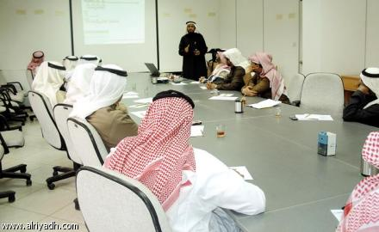
إدارة الاجتماع
عند إدارة اجتماع يصبح من يرأسه في دائرة الضوء فبجانب المهارات الإدارية يجب أن يتمتع من يدير الاجتماع بالمعرفة التامة لإتيكيت وبروتوكول إدارة الاجتماعات

Slide 129
وتلخص أهم قواعد الاتيكيت والبروتوكول الواجب مراعاتها عند إدارة الاجتماع فيما يلي
التفكير الجيد في موعد الاجتماع
إخطار المشاركين في الاجتماع قبل عقده بوقتاٍ كافياً
تقديم الاعتذار في حالة عدم إخطار المشاركين قبل الاجتماع بوقتاً كافٍ
انتقاء المشاركين في الاجتماع بعد تأني وتفكير عميق

Slide 130
وتلخص أهم قواعد الاتيكيت والبروتوكول الواجب مراعاتها عند إدارة الاجتماع فيما يلي
توزيع جدول أعمال الاجتماع قبل موعده بوقت كافٍ
يقرر الداعي للإجتماع مسبقاً الوقت المناسب لانتظار المشاركين المتأخرين عن الحضور
تقديم المشاركون الجدد إلى الاجتماع بسلوك مجامل
معاملة المسئولين التنفيذيين الأصغر سناً بطريقة إنسانية

Slide 131
وتلخص أهم قواعد الاتيكيت والبروتوكول الواجب مراعاتها عند إدارة الاجتماع فيما يلي
الوعي والإدراك لأي توتر يمكن حدوثه أثناء المناقشات والعمل على إزالته
أن يضع رئيس الاجتماع عيناً على الساعة. وعيناً أخرى على جدول الأعمال
عدم التدخين إذا كان ذلك غير مسموح به في غرفة الاجتماعات
أن يتعامل رئيس الاجتماع منع من يحاولون أخذ أكثر من حقهم بذكاء وسرعة بديهة

Slide 132
وتلخص أهم قواعد الاتيكيت والبروتوكول الواجب مراعاتها عند إدارة الاجتماع فيما يلي
العمل على أن يكون مكان الاجتماع مريحاً للجميع
إذا كان زمن الاجتاع طويلاً جداً فمن المناسب أن يتخلله فترة راحة
الثناء على كل من يقدم إيضاحات أو عرضاً أو كلمة في الاجتماع
إبلاغ المجتمعين بموعد الاجتماع المقبل

Slide 133
دليل إتيكيت حضور الاجتماعات

Slide 134
إتيكيت حضور الاجتماعات
الوصول إلى مكان الاجتماع في الموعد المحدد
إذا تأخر موعد بدء الاجتماع لأي سبب من الأسباب فيمكن الدخول في حوار ودي مع الجالسين
أن يكون المدعو إلى الاجتماع مستعداً للحضور إلى الاجتماع ومناقشة موضوعاته
عدم مقاطعة الآخرين أثناء الحديث

Slide 135
إتيكيت حضور الاجتماعات
عدم الاستحواذ على المناقشة أو الإطالة في عرض وجهات النظر
من الأمور الطبيعية الاستفسار عن أي نقطة غامضة خلال المناقشة
أن يفكر عضو الاجتماع قبل أن يتكلم
يجب شكر رئيس الاجتماع في نهاية الجلسة

Slide 136
نلقاكم فى دورات اخرى

